Slide 1
专题七 恒定电流

Slide 2
考点内容 | 要求 | 热点考向
1.欧姆定律 | Ⅱ | 1.闭合电路的欧姆定律、 电功和电功率是重点，高 考题以基本概念、基本规 律的实际应用及电路的 综合(动态)分析为主，通 常与电磁感应、交变电流 综合考查. 2.本章实验较多，高考题 向实验的拓展与创新方 向发展，主要考查学生对 知识、方法的迁移能力和 解决实际问题的能力.
2.电阻定律 | Ⅰ
3.电阻的串联、并联 | Ⅰ
4.电源的电动势和内阻 | Ⅱ
5.闭合电路的欧姆定律 | Ⅱ
6.电功率、焦耳定律 | Ⅰ
7.实验七：测定金属的电阻率(同时 练习使用螺旋测微器) | —
8.实验八：描绘小电珠的伏安特性 曲线 | —
9.实验九：测定电源的电动势和内阻 | —
10.实验十：练习使用多用电表 | —

Slide 4
第1讲 电流 电阻 电功及电功率

Slide 5
考点 1
电流、电阻、欧姆定律
1.电流
(1)电流的形成：电荷的______________形成电流.
(2)电流的方向：物理学中规定______电荷定向移动的方向
为电流的方向.
定向移动
正
(3)表达式
nqSv
①宏观表达式：I＝_______；②微观表达式：I＝________.
(S 为导体的横截面积，n 为导体单位体积的自由电荷数，q 为每
个自由电荷的带电量，v 为电荷定向移动的速率).

Slide 6
2.电阻、电阻定律、电阻率
(1)电阻的定义式：R＝_____(电阻与电压和电流强度无关).
(2)电阻定律
①内容：在温度不变的情况下，同种材料的导体的电阻跟
其________成正比，跟其____________成反比.
长度
横截面积
②表达式：____________，此为电阻的决定式.

Slide 7
(3)电阻率ρ
①计算公式：ρ＝______，ρ与导体长度 l、横截面积 S 无关，
它是导体材料本身的性质，由其材料决定，且与________有关.
②电阻率ρ与温度的关系：有的随温度的升高而增大，如
__________；有的随温度的升高而减小，如_____________；
有的几乎不受温度的影响，如锰铜合金、镍铜合金.
温度
金属材料
半导体材料

Slide 8
3.欧姆定律
(1)内容：导体中的电流 I 跟导体两端的电压 U 成________，
正比
反比
跟它的电阻 R 成________.
(2)公式：I＝________.
(3)适用条件：适用于________和________导电，或纯电阻
电路；不适用于气态导体和半导体元件.
金属
电解液

Slide 9
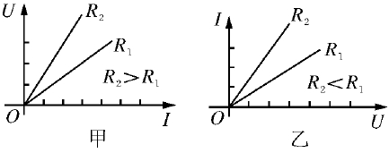
(4)导体的伏安特性曲线：研究部分电路欧姆定律时，常画
成 U-I 或 I-U 图象，如图 7-1-1 甲、乙所示.对于线性元件，伏
安特性曲线是________；对于非线性元件，伏安特性曲线不是
________.
图 7-1-1
直线
直线

Slide 10
考点 2
电功、电功率、焦耳定律
1.电功
(1)定义：电路中________对移动电荷所做的功.
(2)公式：W＝qU＝________(适用于所有的用电器).
(3)实质：________转化成其他形式的能的过程.
电场力
UIt
电能

Slide 11
2.电功率
(1)定义：单位时间内电流做的功，表示电流做功的______.
(3)额定功率：用电器正常工作时的功率，当用电器两端的
________或流过用电器的__________为额定值时，它一定正常
工作.用电器实际工作时的功率______________额定功率.
快慢
UI
电压
电流
小于或等于

Slide 12
3.焦耳定律
(1)内容：电流通过导体产生的热量跟________________成
正比，跟____________及____________成正比.
电流的二次方
导体的电阻
通电时间
Q＝I²Rt
(2)表达式：____________.

Slide 13
【基础自测】
1.在示波管中，电子枪2 s内发射了6×10¹³个电子，则示波管中电流的大小为( )
A.4.8×10^{－6} A B.3.0×10^{－13} A
C.9.6×10^{－16} A D.3.0×10^{－6} A
答案：A

Slide 14
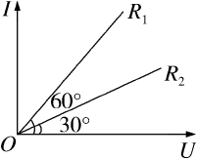
2.两电阻 R₁、R₂ 的电流 I 和电压 U 的关系如图 7-1-2 所示，
可知两电阻 R₁∶R₂ 等于(
A.1∶3
)
图 7-1-2
B.3∶1

Slide 15
解析：在 I-U 图象中直线斜率的倒数等于该导体的电阻，
确.
答案：A

Slide 16
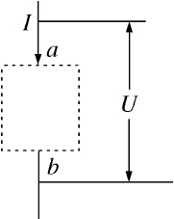
3.图 7-1-3 中虚线框内是一未知电路，测得它的两端点 a、
b 之间电阻是 R，在 a、b 之间加上电压 U，测得流过电路的电
流为 I，则未知电路的电功率一定是(
图 7-1-3
)

Slide 17
解析：A、B 的表达式只适用于纯电阻电路，D 项表达式表
示在非纯电阻电路中的输出功率，虚线框中无论是纯电阻电路
还是非纯电阻电路，电功率 P＝UI 总是适用的，C 正确.
答案：C

Slide 18
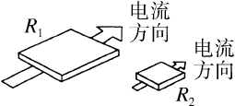
4.如图 7-1-4 所示，R₁ 和 R₂ 是材料相同、厚度相同、表面
均为正方形的导体，R₁ 边长为 2L，R₂ 边长为 L，若R₁ 的阻值为
8 Ω，则 R₂ 的阻值为(
)
图 7-1-4
A.4 Ω
B.8 Ω
C.16 Ω
D.64 Ω

Slide 19
答案：B

Slide 20
热点 1
电流的理解与计算
[热点归纳]

Slide 21
(续表)

Slide 22
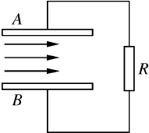
考向 1
电流的定义式
【典题 1】如图 7-1-5 所示为一磁流体发电机示意图，A、
B 是平行正对的金属板，等离子体(电离的气体，由自由电子和
阳离子构成，整体呈电中性)从左侧进入，在 t
时间内有 n 个自由电子落在 B 板上(电子电量
为 e).则关于 R 中的电流大小及方向判断正确
的是(
)
图 7-1-5

Slide 23
答案：A
为自由电子带电荷量的绝对值；若导体为电解液，因为电解液
里的正、负离子移动方向相反，但形成的电流方向相同，故 q
为正、负离子带电荷量的绝对值之和.

Slide 24
考向 2
电流的微观决定式
【典题 2】(2015 年安徽卷)如图 7-1-6 所示，一根长为 L、
横截面积为 S 的金属棒，其材料的电阻率为ρ，棒内单位体积自
由电子数为 n，电子的质量为 m、电荷量为 e.在棒两端加上恒
定的电压时，棒内产生电流，自由电子定向运动的平均速率为
v，则金属棒内的电场强度大小为(
图 7-1-6
)

Slide 25
答案：C

Slide 26
方法技巧：对于电流的微观表达式除了会用之外，也得理
解好其推导过程，带电粒子在外加电场的作用下，形成定向移
动的粒子流，从中取一圆柱形粒子流作为研究对象，即为“柱
体微元”模型.设柱体微元的长度为 L，横截面积为 S，单位体
积内的自由电荷数为 n，每个自由电荷的电荷量为q，电荷定向
移动的速率为 v，则柱体微元中的总电荷量为Q＝nLSq，电荷

Slide 27
热点 2
对电阻、电阻定律的理解与应用
[热点归纳]
电阻的决定式和定义式的比较：
公式
区别 | 电阻的决定式 | 电阻的定义式
 | 说明了导体的电阻由哪些因素 决定，R 由ρ、l、S 共同决定 | 提供了一种测电阻的方法—— 伏安法，R 与 U、I 均无关
 | 只适用于粗细均匀的金属导体 和浓度均匀的电解液 | 适用于任何纯电阻导体

Slide 28
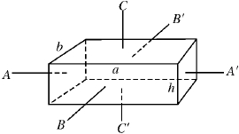
考向 1
电阻定律的理解
【典题 3】有一长方形导体，长a、宽b、高h之比为6∶3∶
2，它的六个面的中心各焊接一根电阻不计的导线，如图 7-1-7
所示，分别将 AA′、BB′、CC′接在同一恒压电源上时，导
体中电荷的运动速度分别为v₁、v₂、v₃.则v₁∶v₂∶v₃为( )
图 7-1-7
A.6∶3∶2
B.1∶1∶1
C.2∶3∶6
D.1∶2∶3

Slide 29
答案：D
方法点拨：电阻定律中的长度必须是沿电流方向的长度，
横截面积是垂直电流方向的面积.

Slide 30
考向 2
导线对折、拉伸对电阻变化的讨论
【典题 4】两根完全相同的金属裸导线，如果把其中的一
根均匀拉长到原来的 2 倍，把另一根对折后绞合起来，然后给
它们分别加上相同电压后，则在相同时间内通过它们的电荷量
之比为(
A.1∶4
)
B.1∶8
C.1∶16
D.16∶1

Slide 31
答案：C

Slide 32
方法技巧：某一导体的形状改变后，讨论其电阻变化应抓
住以下三点：
(1)导体的电阻率不变.
(2)导体的体积不变，由 V＝lS 可知 l 与 S 成反比.

Slide 33
热点 3
欧姆定律及伏安特性曲线的应用
[热点归纳]
1.欧姆定律的“二同”
(1)同体性：指 I、U、R 三个物理量必须对应同一段电路或
同一段导体.
(2)同时性：指 U 和 I 必须是导体上同一时刻的电压和电流.
2.对伏安特性曲线的理解
(1)图 7-1-8 甲中，图线 a、b 表示线性元件，图乙中，图线
c、d 表示非线性元件.

Slide 34
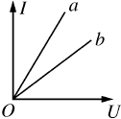
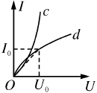
(2)I-U 图象中图线上某点与 O 点连线的斜率表示电阻的倒
数，斜率越大，电阻越小，故 R_{a}＜R_{b}(如图 7-1-8 甲所示).
(3)图线 c 的电阻减小，图线 d 的电阻增大(如图乙所示).
甲
乙
图 7-1-8
(4)伏安特性曲线上每一点的电压坐标与电流坐标的比值
对应这一状态下的电阻.如图乙所示，

Slide 35
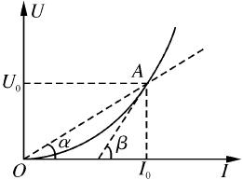
考向 1
伏安特性曲线的理解
【典题 5】(多选)我国已经于 2012 年 10 月 1 日起禁止销售
100 W 及以上的白炽灯，以后将逐步淘汰白炽灯.假设某同学研
究白炽灯得到某白炽灯的 U-I 曲线如图 7-1-9 所示.图象上 A 点
与原点 O 的连线与横轴成α角，A 点的切线与横轴成β角，则
(
)
图 7-1-9

Slide 36
A.白炽灯的电阻随电压的增大而减小
B.在 A 点，白炽灯的电阻可表示为 tan β
C.在 A 点，白炽灯的电功率可表示为 U₀I₀
答案：CD

Slide 37
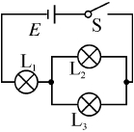
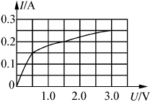
考向 2
根据伏安特性曲线求通过非线性电阻元件的电流
【典题 6】(多选，2017 年江苏检测)在如图 7-1-10 甲所示
的电路中，L₁、L₂、L₃ 为三个相同规格的小灯泡，这种小灯泡
的伏安特性曲线如图乙所示.当开关 S 闭合后，电路中的总电流
为 0.25 A，则此时(
)
甲
乙
图 7-1-10

Slide 38
A.L₁ 上的电压为 L₂ 上电压的 2 倍
B.L₁ 消耗的电功率为 0.75 W
C.L₂ 的电阻为 12 Ω
D.L₁、L₂ 消耗的电功率的比值大于 4

Slide 39
答案：BD

Slide 40
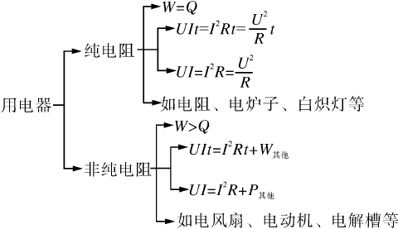
热点 4
纯电阻电路和非纯电阻电路
[热点归纳]
1.纯电阻电路与非纯电阻电路的比较

Slide 41
2.电动机的三个功率及关系
输入功率 | 电动机的总功率.由电动机电路中的电流和电压决定，即P_{总}＝P_{入}＝UI
输出功率 | 电动机的有用功的功率，也叫做机械功率
热功率 | 电动机线圈上有电阻，电流通过线圈时会发热，热功率 P_{热}＝I²r
三者关系 | P_{总}＝P_{出}＋P_{热}
效率
特别说明 | ①正常工作的电动机是非纯电阻元件 ②电动机因故障或其他原因不转动时，相当于一个纯电 阻元件

Slide 42
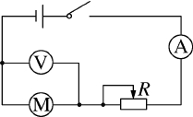
【典题 7】在研究微型电动机的性能时，可采用如图 7-1-11
所示的实验电路.当调节滑动变阻器 R，使电动机停止转动时，
电流表和电压表的示数分别为 1.0 A 和 1.0 V；重新调节 R，使
电动机恢复正常运转时，电流表和电压表的示数分别为 2.0 A
和 15.0 V.则当这台电动机正常运转时(
A.电动机的内阻为 7.5 Ω
B.电动机的内阻为 2.0 Ω
C.电动机的输出功率为 30.0 W
D.电动机的输出功率为 26.0 W
)
图 7-1-11

Slide 43
答案：D

Slide 44
方法技巧：非纯电阻电路的分析方法
(1)抓住两个关键量：
确定电动机的电压U_{M} 和电流I_{M} 是解决所有问题的关键.若
能求出 U_{M}、I_{M}，就能确定电动机的电功率P＝U_{M}I_{M}，根据电流
I_{M} 和电动机的电阻r 可求出热功率P_{r}＝I r，最后求出输出功率
P_{出}＝P－P_{r}.

Slide 45
(2)坚持“躲着”求解 U_{M}、I_{M}：
首先，对其他纯电阻电路、电源的内电路等，利用欧姆定
律进行分析计算，确定相应的电压或电流.然后，利用闭合电路
的电压关系、电流关系间接确定非纯电阻电路的工作电压U_{M}
和电流 I_{M}.
(3)应用能量守恒定律分析：要善于从能量转化的角度出
发，紧紧围绕能量守恒定律，利用“电功＝电热＋其他能量”
寻找等量关系求解.

Slide 46
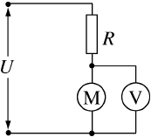
【迁移拓展】如图 7-1-12 所示是一提升重物用的直流电动
机工作时的电路图.电动机内电阻 r＝0.8 Ω，电路中另一电阻
R＝10 Ω，直流电压 U＝160 V，电压表示数 U_{V}＝110 V.求：
(1)通过电动机的电流.
(2)输入电动机的电功率.
(3)若电动机以 v＝1 m/s 匀速竖直向上提升重物，求该重物
的质量.(g 取 10 m/s²)
图 7-1-12

